Slide 1
Знаки соответствия

Slide 2
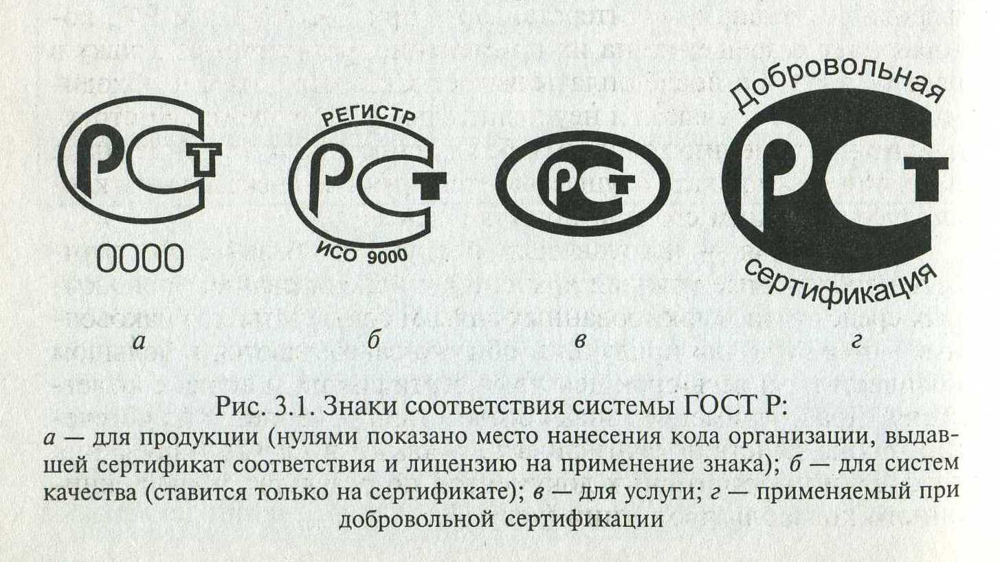
Знаки соответствия ГОСТ Р

Slide 3
обозначения
«С» - (стандарт), скоба, символизирующая измерения;
«т» - вторая буква в слове «стандарт» и первая буква в слове «товар»;
«Р» - российская принадлежность.

Slide 4
Штриховое кодирование

Slide 5
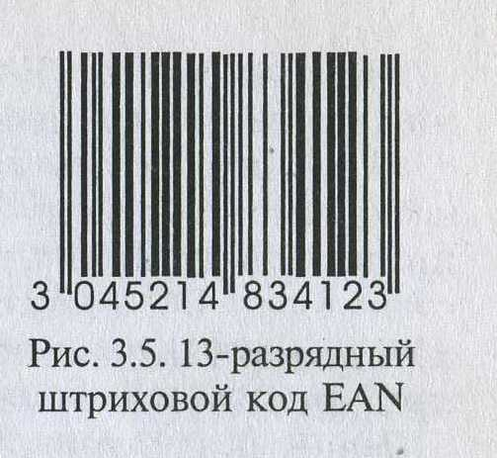
13-разрядный штриховой код

Slide 6
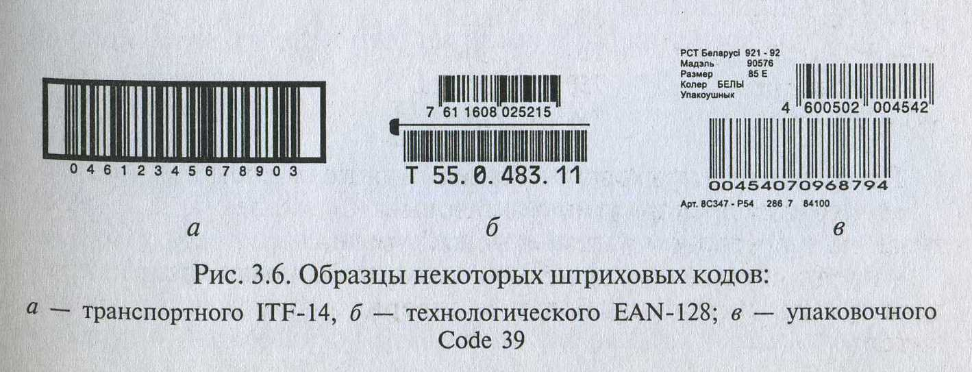
Виды штриховых кодов

